Slide 1
JUROS – SIMPLES E COMPOSTOS
PROF. FELIPE REIS
Matemática e Raciocínio Lógico
Notes:
1

Slide 2
JUROS - SIMPLES E COMPOSTOS
Juros é um acréscimo percentual que incide sobre um determinado valor durante um determinado período.
Dizemos:
C = Capital
M = Montante
i = taxa de juros percentual
n = período de aplicação
Notes:
2

Slide 3
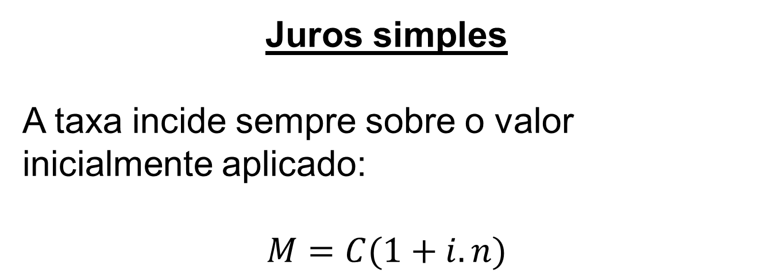
JUROS - SIMPLES E COMPOSTOS
Juros simples
A taxa incide sempre sobre o valor inicialmente aplicado:
$$M=C(1+i.n)$$
Notes:
3

Slide 4
JUROS - SIMPLES E COMPOSTOS
Exemplo
Antônio emprestou R$ 700,00 a seu cunhado Bernardo a uma taxa de juros de 1% a.m., no regime de capitalização por juros simples por um período de 3 meses. Quanto Bernardo devolverá a Antônio ao fim do prazo?
Notes:
4

Slide 5
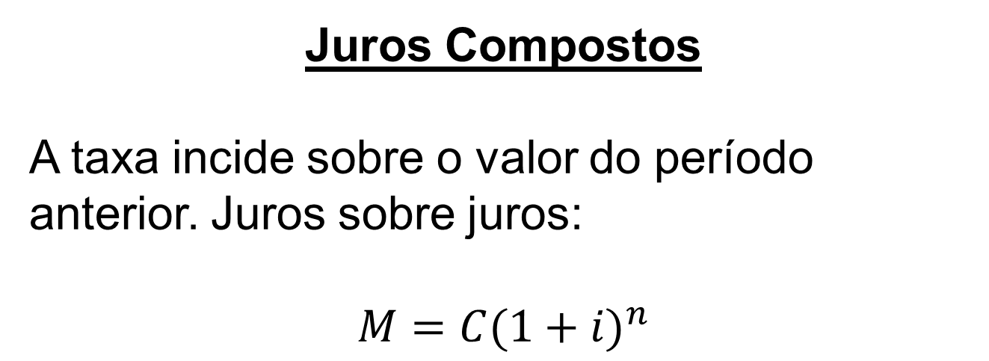
JUROS - SIMPLES E COMPOSTOS
Juros Compostos
A taxa incide sobre o valor do período anterior. Juros sobre juros:
$$M=C{(1+i)}^{n}$$
Notes:
5

Slide 6
JUROS - SIMPLES E COMPOSTOS
Exemplo
Antônio emprestou R$ 700,00 a seu cunhado Bernardo a uma taxa de juros de 1% a.m., no regime de capitalização por juros compostos por um período de 2 meses. Quanto Bernardo devolverá a Antônio ao fim do prazo?
Notes:
6

Slide 7
JUROS - SIMPLES E COMPOSTOS
BANCO DO BRASIL 2015 - ESCRITURÁRIO
Uma conta de R$ 1.000,00 foi paga com atraso de 2 meses e 10 dias. Considere o mês comercial, isto é, com 30 dias; considere, também, que foi adotado o regime de capitalização composta para cobrar juros relativos aos 2 meses, e que, em seguida, aplicou-se o regime de capitalização simples para cobrar juros relativos aos 10 dias.
Se a taxa de juros é de 3% ao mês, o juro cobrado foi de
A | B | C | D | E
R$ 64,08 | R$ 79,17 | R$ 40,30 | R$ 71,51 | R$ 61,96
Notes:
7

Slide 8
JUROS - SIMPLES E COMPOSTOS
BANCO DO BRASIL 2015 - ESCRITURÁRIO
Uma conta de R$ 1.000,00 foi paga com atraso de 2 meses e 10 dias. Considere o mês comercial, isto é, com 30 dias; considere, também, que foi adotado o regime de capitalização composta para cobrar juros relativos aos 2 meses, e que, em seguida, aplicou-se o regime de capitalização simples para cobrar juros relativos aos 10 dias.
Se a taxa de juros é de 3% ao mês, o juro cobrado foi de
A | B | C | D | E
R$ 64,08 | R$ 79,17 | R$ 40,30 | R$ 71,51 | R$ 61,96
Notes:
8

Slide 9
JUROS - SIMPLES E COMPOSTOS
Ano: 2020 Banca: VUNESP Órgão: AVAREPREV-SP Provas: VUNESP - 2020 - AVAREPREV-SP - Assistente Social – Adaptada pelo professor
Pedro aplicou R$ 1.200,00 a juros simples em um investimento que, isento de quaisquer descontos, retornou-lhe, após um trimestre, o valor de R$ 1.236,36. A taxa mensal desse investimento era de
A 0,3%.
B 0,5%.
C 0,7%.
D 0,9%.
E 1,0%.
Notes:
9

Slide 10
JUROS - SIMPLES E COMPOSTOS
Ano: 2020 Banca: VUNESP Órgão: AVAREPREV-SP Provas: VUNESP - 2020 - AVAREPREV-SP - Assistente Social – Adaptada pelo professor
Pedro aplicou R$ 1.200,00 a juros simples em um investimento que, isento de quaisquer descontos, retornou-lhe, após um trimestre, o valor de R$ 1.236,36. A taxa mensal desse investimento era de
A 0,3%.
B 0,5%.
C 0,7%.
D 0,9%.
E 1,0%.
Notes:
10

Slide 11
JUROS - SIMPLES E COMPOSTOS
Ano: 2019 Banca: VUNESP Órgão: Prefeitura de Cerquilho - SP Prova: VUNESP - 2019 - Prefeitura de Cerquilho - SP - Professor de Educação Básica - Matemática
Um capital aplicado durante 9 meses a juros simples, com taxa de juros anual de 16% ao ano, rendeu um montante de R$ 1.400,00. O valor do capital aplicado foi
A R$ 1.250,00.
B R$ 1.300,00.
C R$ 1.350,00.
D R$ 1.400,00.
E R$ 1.450,00.
Notes:
11

Slide 12
JUROS - SIMPLES E COMPOSTOS
Ano: 2019 Banca: VUNESP Órgão: Prefeitura de Cerquilho - SP Prova: VUNESP - 2019 - Prefeitura de Cerquilho - SP - Professor de Educação Básica - Matemática
Um capital aplicado durante 9 meses a juros simples, com taxa de juros anual de 16% ao ano, rendeu um montante de R$ 1.400,00. O valor do capital aplicado foi
A R$ 1.250,00.
B R$ 1.300,00.
C R$ 1.350,00.
D R$ 1.400,00.
E R$ 1.450,00.
Notes:
12

